Slide 1



학원그룹웨어 프로젝트
A조
진수우 조세영 김혜린 박시현 하상우

Slide 2





목차
프로젝트 개요
참여인원
프로젝트 일정
01
02
03
04
프로젝트 구성
프로젝트 내용
프로젝트 시연
05
06

Slide 3




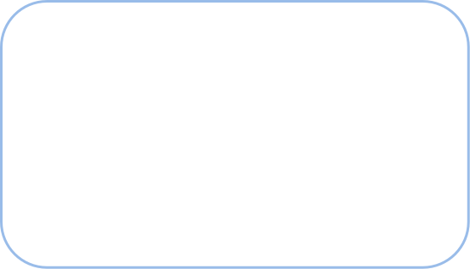
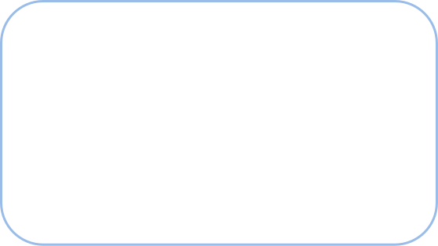




프로젝트 개요
그룹웨어란?
행정, 일정, 커뮤니케이션, 결제 등을 통합 관리하여 효율적인 운영을 지원하는 시스템
01
강사의 강의일정 관리가 가능해야 한다.
주요방안
01
전자결재로 근태/강의 신청가능하도록 한다.
02
모든 사원의 출퇴근, 휴가관리가 가능해야 한다.
02
출퇴근 버튼으로 출퇴근 내역을 등록하도록 한다.
03
사원 간 커뮤니케이션이 가능해야 한다.
실행계획
03
캘린더 기능으로 사원 간 일정공유가 가능하도록 한다.

Slide 4
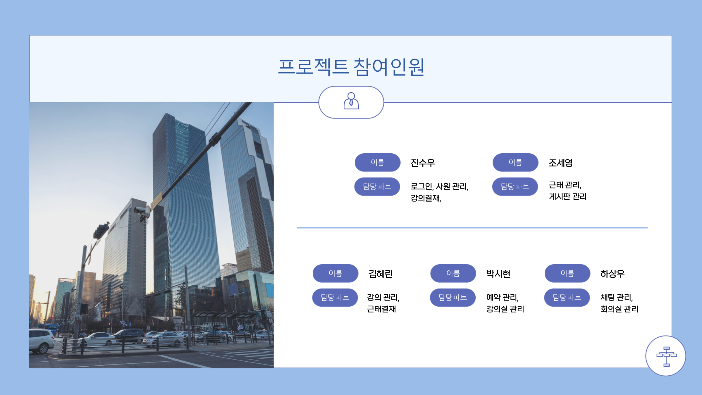


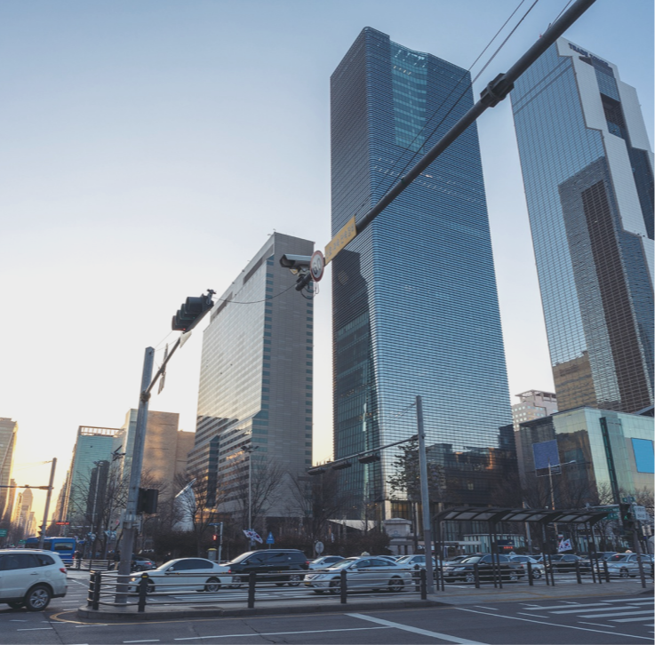

프로젝트 참여인원
이름
진수우
이름
조세영
담당 파트
로그인, 사원 관리, 강의결재,
담당 파트
근태 관리,
게시판 관리
이름
김혜린
이름
박시현
이름
하상우
담당 파트
강의 관리, 근태결재
담당 파트
예약 관리, 강의실 관리
담당 파트
채팅 관리, 회의실 관리

Slide 5




프로젝트 일정
분석/설계 : 논리, 물리 ERD
2025-01-02 ~ 2025-02-10
기간 | 01/02(목) ~ 01/07(화) | 01/08(수)~ 01/10(금) | 01/13(월)~ 02/05(수) |  | 02/06(목)~ 02/10(월)
제안
분석 / 설계
디자인
개발
테스트
프로젝트 기획 및 주제 선정
요구사항 설정 및 필요
데이터 수집
데이터베이스 생성
및 템플릿 선정
코드 작성
테스트 진행

Slide 6





















프로젝트 구성
BACKEND
FRONTEND
TOOLS & DESIGN
API
CLOUD

Slide 7

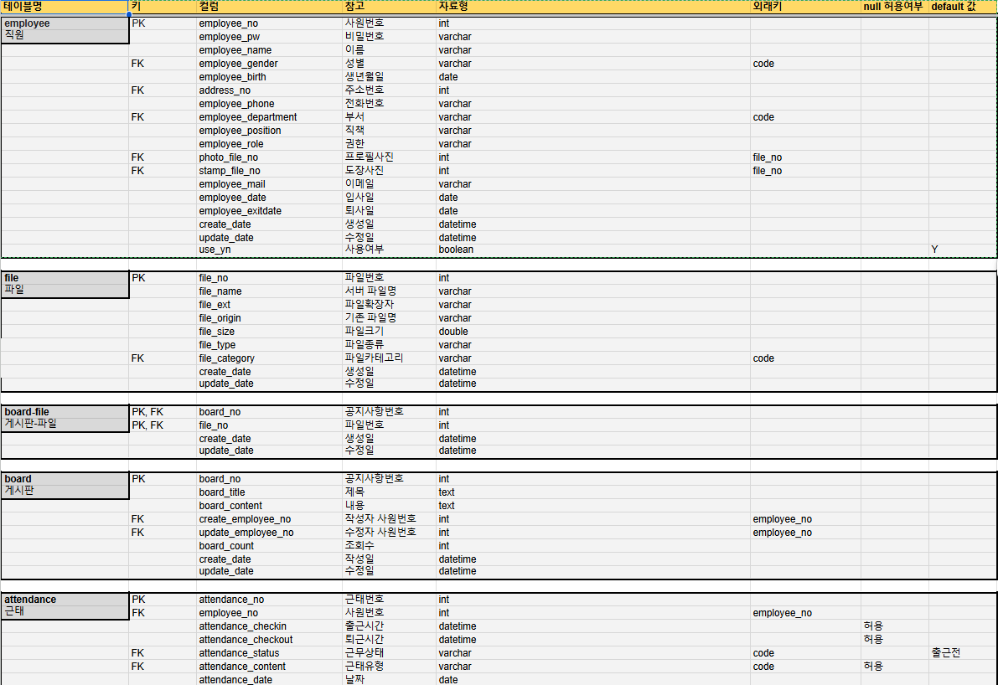
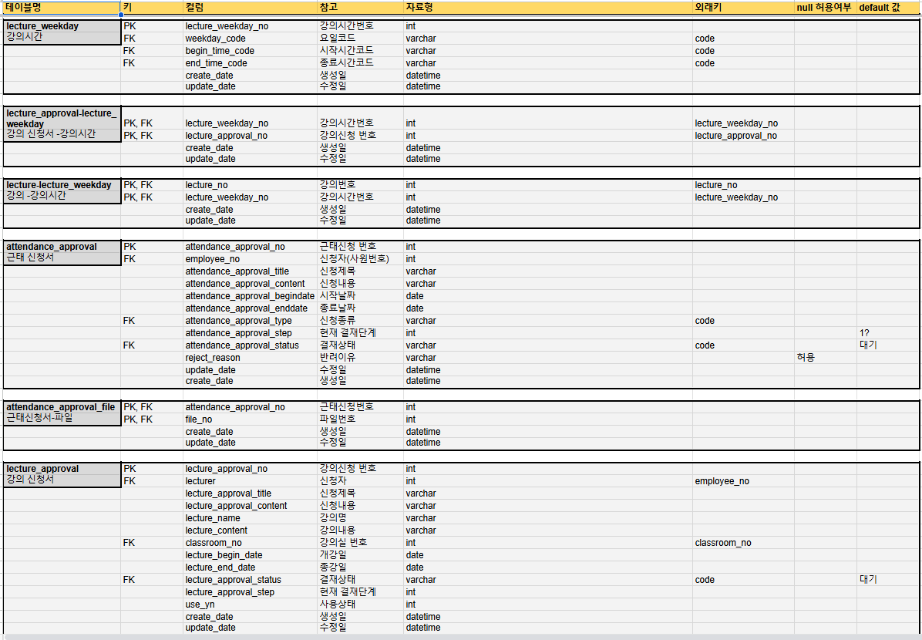
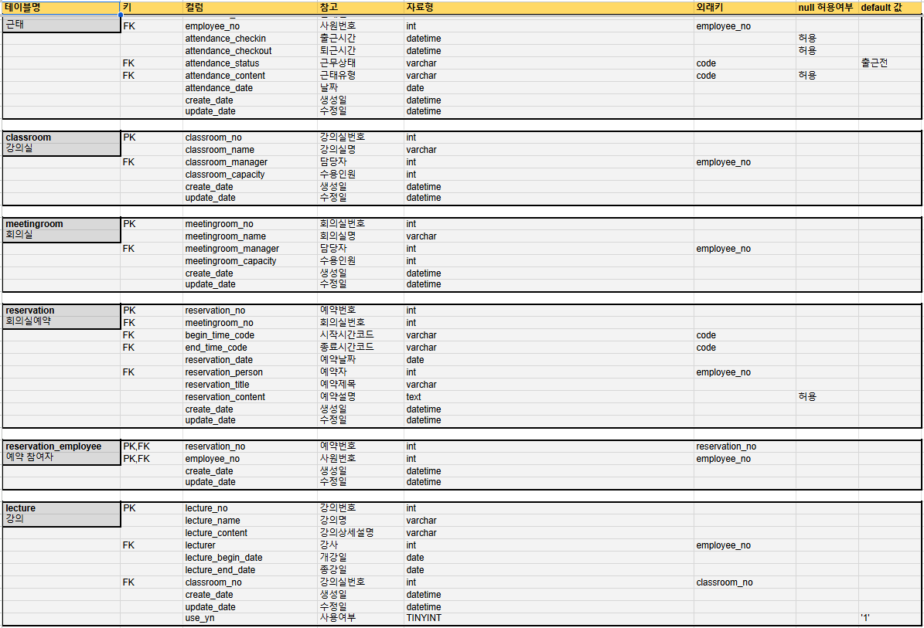
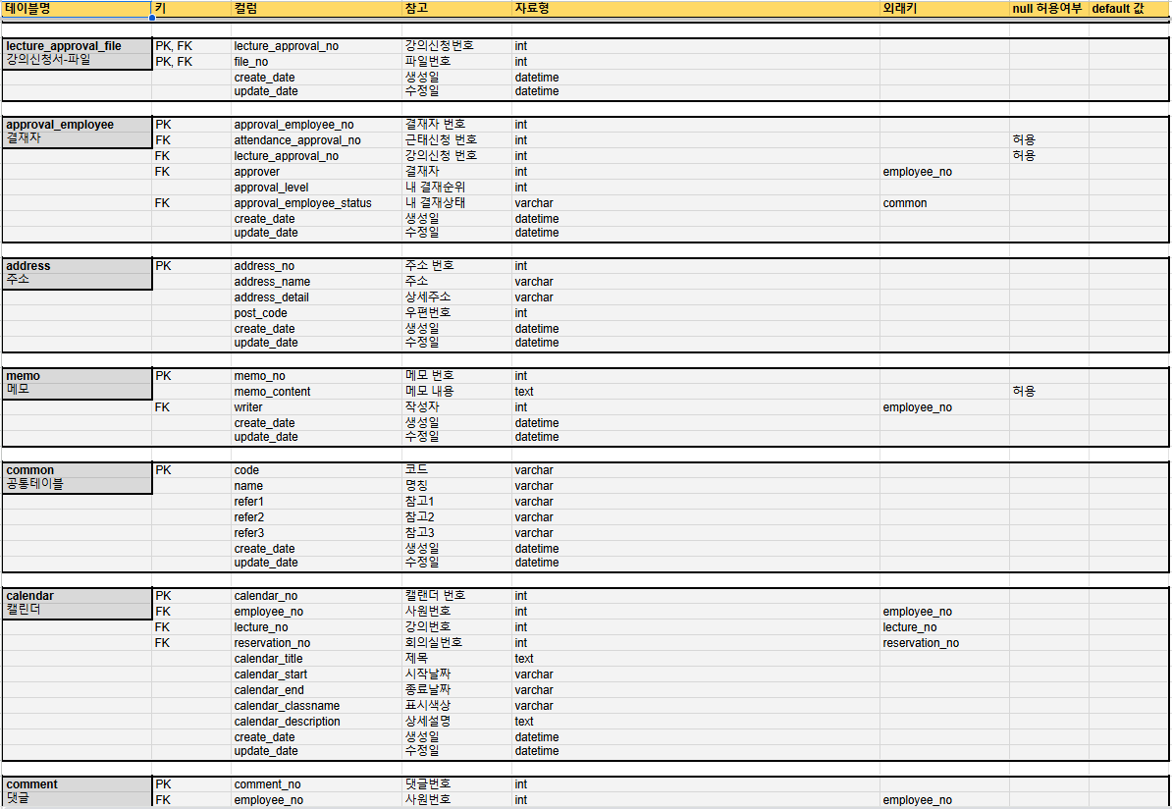
프로젝트 내용
분석/설계 : 테이블 정의서
Google 스프레드 시트
사용 툴
필요한 데이터에 따른 DB 테이블 정의서 작성

Slide 8
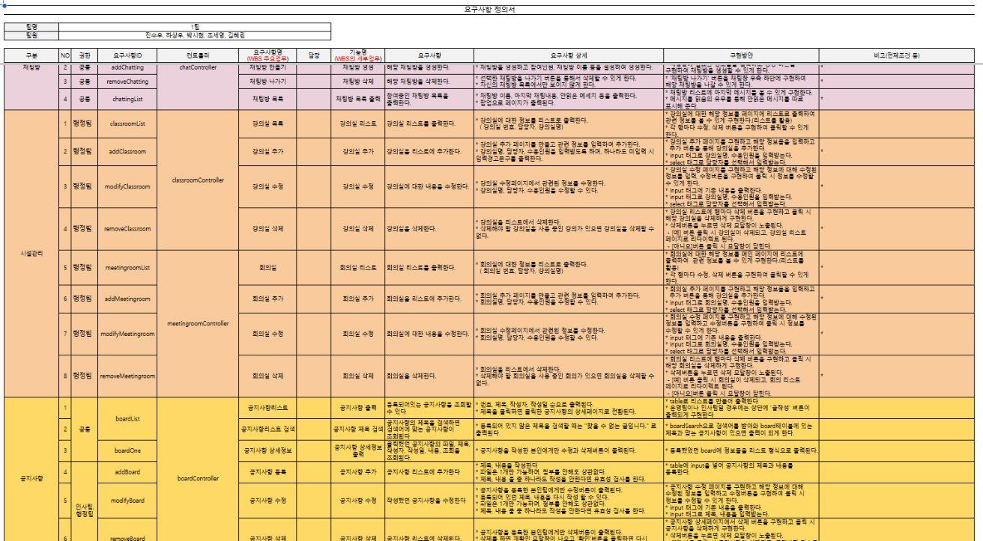
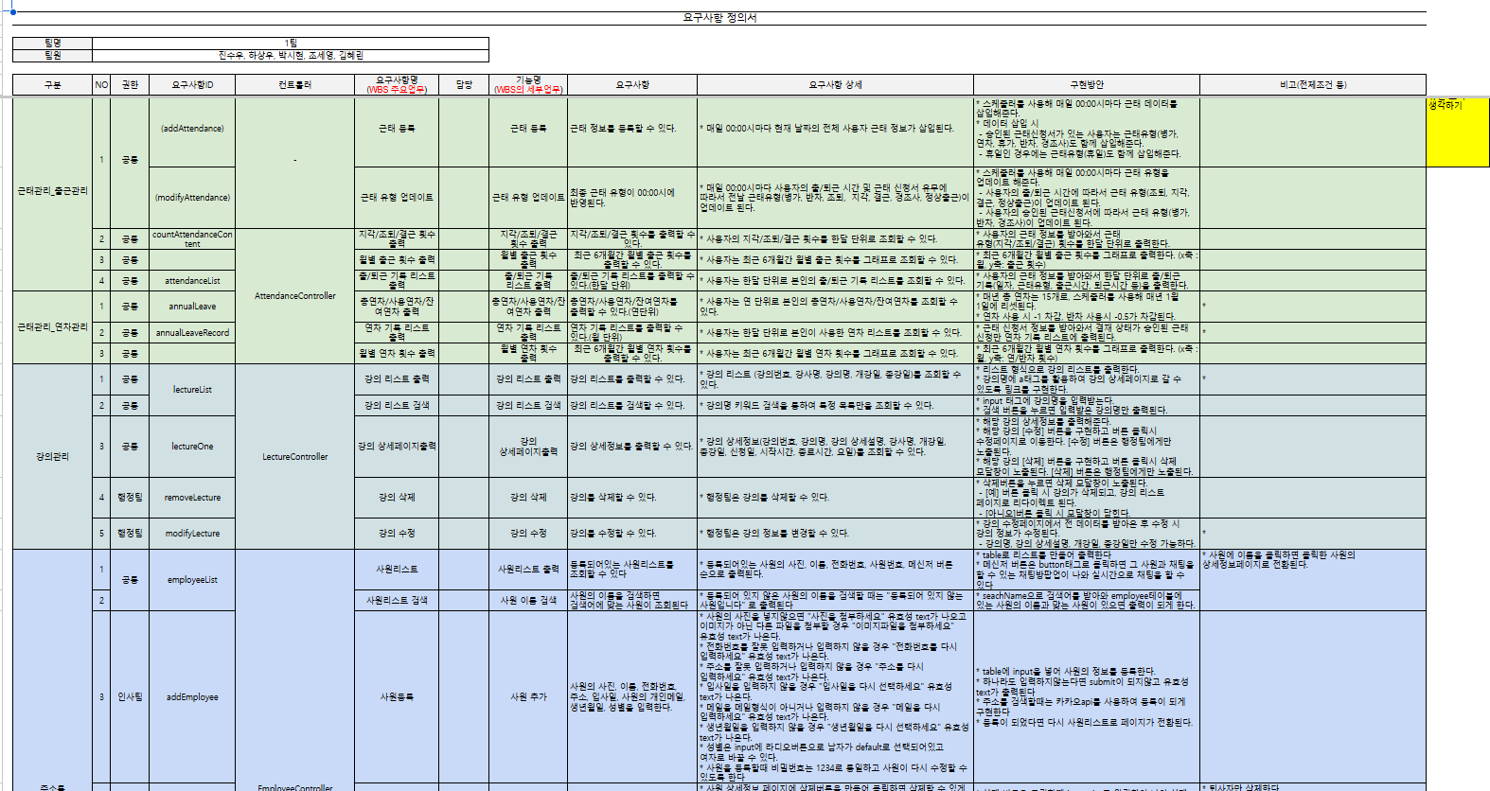
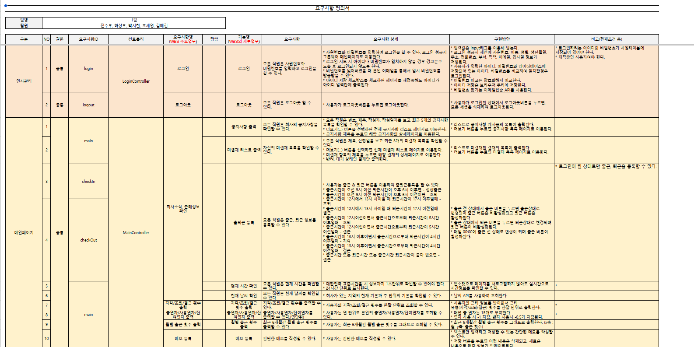
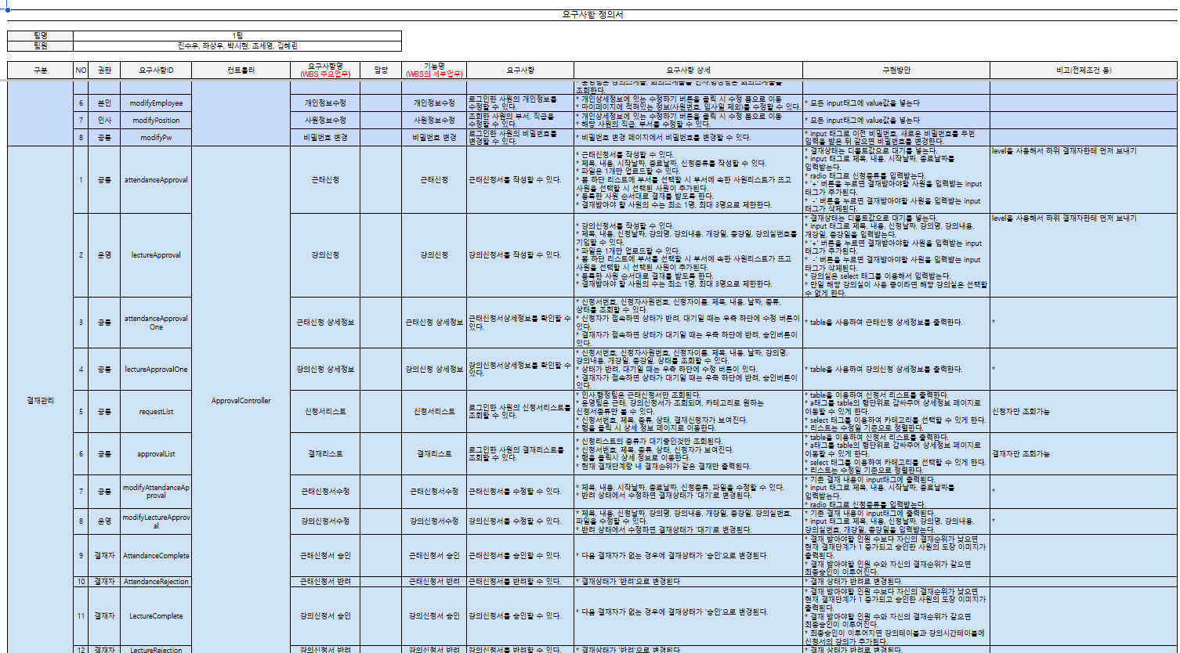
프로젝트 내용
분석/설계 : 요구사항 정의서
Google 스프레드 시트
사용 툴
구글 스프레드 시트를 사용하여 필요한 기능들과 요구사항 기재

Slide 9
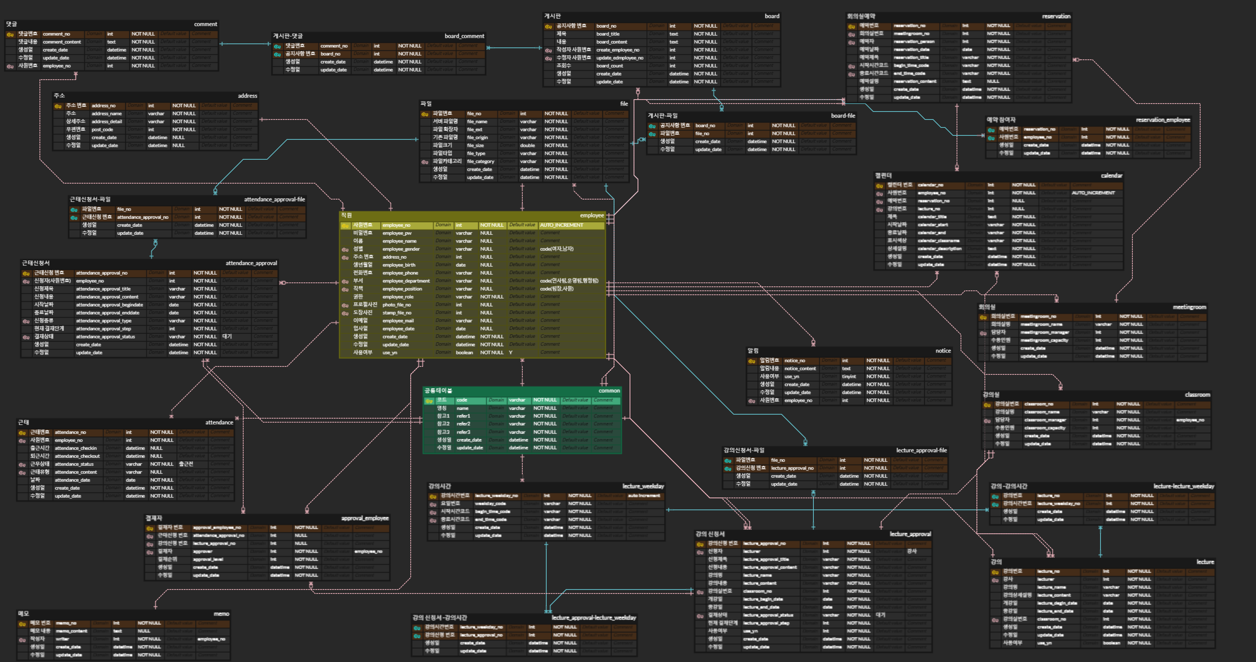
프로젝트 내용
분석/설계 : 논리, 물리 ERD
ERD Cloud
기업명
사용 툴
테이블 정의서를 바탕으로 논리, 물리 ERD 설계

Slide 10


프로젝트 시연
프로젝트 시연

